Slide 1


Rent_a_car - Project
Направен от:
Петра Тилева
Мъгърдич Съкъджиян
Самуил Панайотов

Slide 2
Съдържание
Цели
Разпределяне на ролите
Основни етапи в реализиране на проекта
Реализация
Използвани технологии
Описание
Програмен код на по-важните страници
5. Развитие
6. Заключение
7. Използвана литература

Slide 3
Цели
RazorPage проект със authentication и страници с CRUD операции
Проектът трябва да бъде приложение реализирано чрез слой за данни, слой за услуги
и презентационен слой. Приложението трябва да има Web базиран интерфейс.
Приложението трябва да работи с базата от данни чрез библиотеката EntityFramework.
Проектът трябва да спазва официалните препоръки (style guide) за C# на Microsoft и да
разполага със смислени коментари.

Slide 4
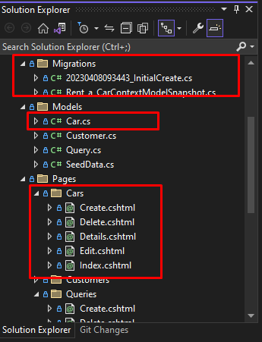
Разпределяне на ролите- Мъгърдич
Мъгърдич
Migrations
Models
Car
Pages
Cars
* По презентацията и документацията за проекта(коментари) сме работили и тримата

Slide 5
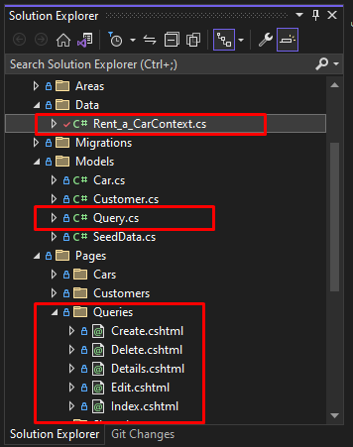
Разпределяне на ролите- Самуил
Самуил
Rent_a_CarContext.cs
Models
Query
Pages
Queries
* По презентацията и документацията за проекта(коментари) сме работили и тримата

Slide 6
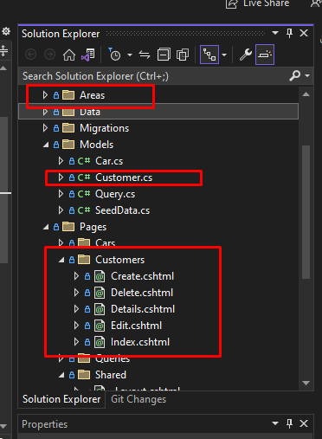
Разпределяне на ролите- Петра
Петра
Models
Customer
Page
Customers
Areas(за формата за логин и регистрация)
Работа по Program.cs и _Layout.cs
* По презентацията и документацията за проекта(коментари) сме работили и тримата

Slide 7
Реализация​

Slide 8
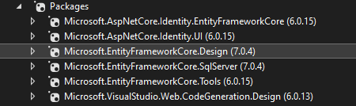
Използвани технологии
Visual Studio
Git
Външни библиотеки -->

Slide 9
Описание
Кола под наем (Rent а Car) е система, която служи за връзка между потребител и компания за отдаване на коли под наем (rent-a-car). Потребителите на системата могат да разглеждат наличните коли и да резервират конкретна кола от автопарка на фирмата. Документите в системата могат да се създават, преглеждат, редактират и изтриват през потребителския интерфейс.

Slide 10
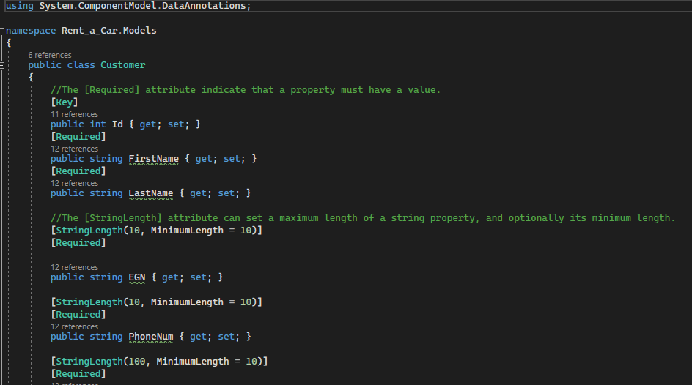
Програмен код на по-важните страници

Slide 11
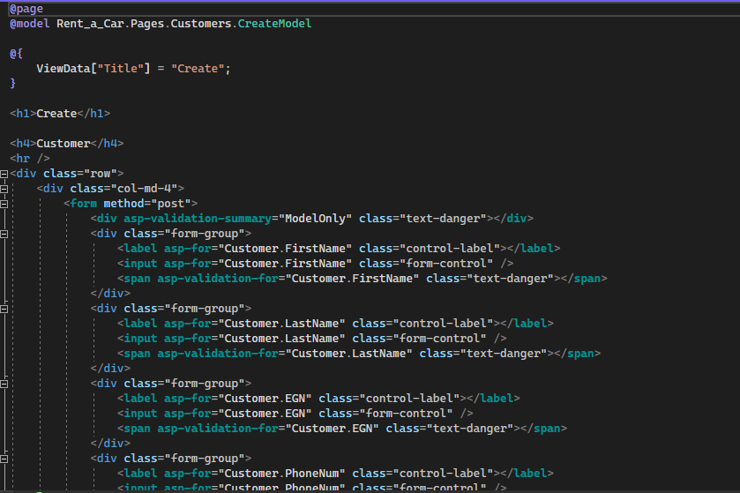

Slide 12
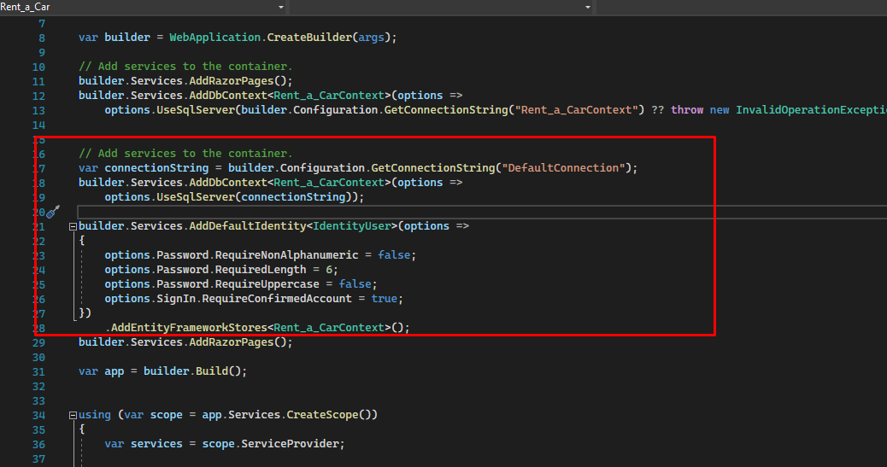

Slide 13
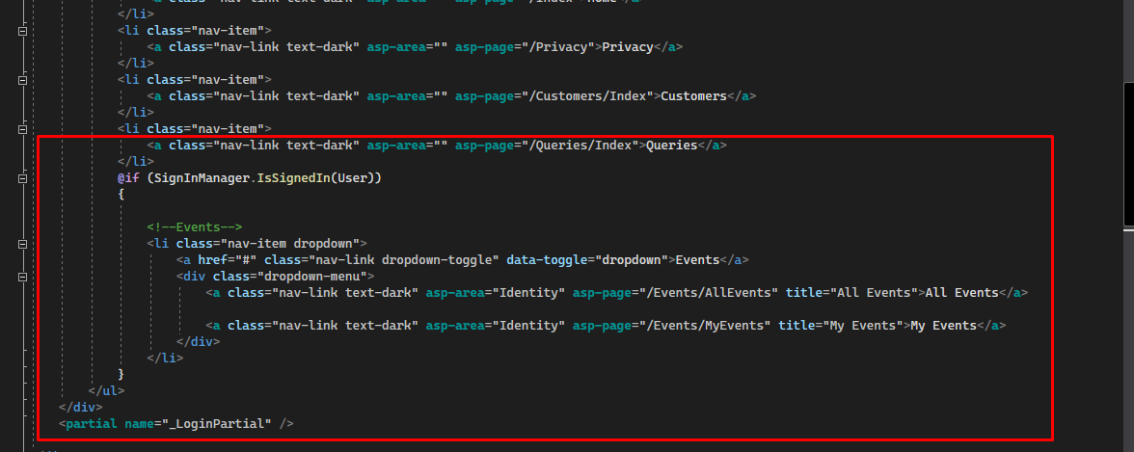

Slide 14
Развитие
Проекта е създаден ,след което се правят моделите в папка Models и към всеки от тях в нова папка -Pages,се scaffold-ва папка със страници с основните CRUD свойства към тях.
Прави се миграция между данните и приложението(Internal database)
Добавя се data validation за всеки от обектите,след което се scaffold-ва Areas,където се намират страниците с функциите за login-а и registration-а.Най-накрая се обновяват _Layout.cs и Program.cs така,че в сайта да се показват напржените страници и login-а и registration-а.
Накрая кода беше качен в Github→ https://github.com/Artep666/Rent_a_Car ! branch→ master !

Slide 15
Заключение
Приложението би могло да бъде и по-обширно за възможностите ни,но
поради ред технически грешки не ни достигна времето и затова ще има:
! БЪДЕЩИ ПОДОБРЕНИЯ !
Authorization
Функция за ако дадена кола е заета за определено време

Slide 16
Използвана литература
Презентации и долументация от Softuni
https://learn.microsoft.com/en-us/aspnet/core/data/ef-rp/intro?view=aspnetcore-3.1&tabs=visual-studio
ttps://learn.microsoft.com/en-us/aspnet/core/security/authentication/scaffold-identity?view=aspnetcore-7.0&tabs=visual-studio

Slide 17

Благодаря за вниманието!!!
Deez nuts
Направена от
Петра Тилева
Мъгърдич Съкъджиян
Самуил Панайотов
Всички сложни въпроси към учителката!

